Slide 1
HAITENY SY HAIFAMPIANARANA
FAMPIANARANA SIVILIZASIÔNA MALAGASY TAORIAN’NY COVID SY EO ANIVON’NY FANATONTOLOANA
Rtoa RASOLOARIVONY Theis Lala & Rtoa RAZANABAHINY Victorine
Maîtres de Conférences – Oniversiten’Antananarivo

Slide 2
Tanjon’ny famelabelaran-kevitra
Hanehoana ireo fiovana nentin’ny valan’aretina COVID-19 teo amin’ny fampianarana momba ny fiarahamonina say ny kolontsaina malagasy, indrindra ny finoana eo anivon’ny fanatontoloana.
Hampahafantarana ny sôciôantrôpôlôjian’ny finoana eo amin’ny fandinihana sy fampianarana ny sivilizasiôna malagasy.

Slide 3
Paikady iadiana amin’ny COVID-19
Misoroka
Manara-maso
Mitily
Miatrika
Fepetra sakana Fepetra momba ny fahasalamam-bahoaka
Fihibohana
Fanidiana sisintany
Fanaovam-bakisiny
Fivoaran’ny valanaretina
(tarehimarika)
Fandraisana an-tanana
Fanokan-toerana
Fanjohiana ny dia
FANAOVAM-BAKISINY
Fototraretina

Slide 4
Ny vokatry ny COVID-19 teo amin’ny fiarahamonina

Slide 5
Teo amin’ny fombafomba manoloana ny fahafatesana
Baikoin’ny COVID-19 ny fikarakarana ny maty haingana :
Tsy maro mpanatrika ny fialana aina
Zara raha nampandroana sy nofonosina ny vatana mangatsiaka
Rotoroto ny fikarakarana samihafa ara-panjakana sy ara-pitsaboana
Tsy azon’ny fianakaviana maro atrehina fa tonga dia mivantana any am-pasana ary tsy mihoatra ny olona 10 no manatrika
Niova ny fombafomba fanao amin’ny fandevenana :
Tsy misy sady tsy vita ny fampandrenesa ny havana, tsy misy fiaretan-tory sy fiaraha-miory intsony
Tsy misy famangiana, tsy misy famoriam-bahoaka, tsy misy famonoana omby
Tsy misy fotoam-pivavahana iombonana
Tsy milevina am-pasan-drazana (raha tsy hoe nangalarina) fa anaovana fasana vaovao na alevina any amin’ny fasana iraisana [firaisam-po]

Slide 6
Teo amin’ny fandraisana sy fiheverana ny razana
Vao mainka nirongatra mitaha @taloha ny halatra taolam-paty izay midika tsotra izao ho fanaovana entam-barotra ny razana (2022)
Mampametra-panontaniana ny hasin’ny tanindrazana sy ny fasan-drazana
Voatohintohina ny hasina sy ny anjara toeran’ny razana
Voahozongozona ary niova ny fiheverana ny masina sy ny tsy masina
Mikorontana ny fomba sy ny finoana noho ny fandevenana faobe (fasan’ny firaisam-po)
Lasa tsy mifandevi-maty tsy fidiny ny Malagasy ary very ny soatoavina toy ny hoe « izay mahavangivangy … », « tanan-kavia sy havanana » sy « fiaraha-miory amin’ny ory»
Teraka ny ohabolana sy fomba fiteny vaovao (mila halalinina)

Slide 7
Fiantraikan’ny COVI-19 eo amin’ny tontolon’ny fihariana sy ny asa
Nisy fiantraikany maro teo amin’ny fiarahamonina sy ny fihariana teo anivon’izao tontolo izao ny COVID-19 (vokatra 2020) :
Toeram-piasana nikatona nahakasika 93% n’ny mpiasa
Fahaverezana ora fiasana : 255 tapitrisa ora (8,8% ora fiasana ankapobeny)
Fahaverezana asa : 114 tapitrisa (vehivavy+, tanora++)
Fahaverezan’ny vola miditra : 3700 lavitrisa USD (4,4% PIB eran-tany)

Slide 8
Fiantraikan’ny COVID-19 eo amin’ny tontolon’ny asa
Mihena ny tinady eo amin’ny vokatra sy servisy
Asa mihantona
Fandroahana mpiasa
Fihenan’ny ora iasana
Karama mihena
Nikainkona ny fihariana teto Madagasikara ary maro ny vokany teo amin’ny fihariana.

Slide 9
NY FAMPIANARANA NY SIVILIZASIÔNA MALAGASY MANOLOANA IZANY REHETRA IZANY

Slide 10
IREO VOANKEVITRA FOTOTRA
SIVILIZASIÔNA:
manondro ny fiainana andavanandro, ny Teny sy ny foto-pisainana eo anivon’ny firenena iray
ivondronan’ireo lafiny kolontsaina sy fiarahamonina na vondrom-piarahamonina. Maneho ireo tontolo mivoatra manaraka riba (koltoraly) izay mifanohitra amin’ny tontolo voajanahary (natoraly) – maneho ireny tandindona, sy ireo singa samihafa izay heverina ho masina (sacré) / tsy masina (profane)… eo anivon’y fiarahamonina
FAMPIANARANA SIVILIZASIÔNA MALAGASY: tsy misaraka amin’ny fiainam-piarahamonina, ny tantarany sy ny kolontsainy ary ny finoany, na dia miovaova aza ny fiantso azy:
Haifomba
Fomba amam-panao
Riba sy lohahevitra
Riba

Slide 11
VANIMPOTOANA TAORIAN’NY COVID (post-covid):
Manondro fotoana: ~2021-2022 no ho mankaty (OMS,2021)
Manondro tranga na toe-javatra miseho iraisam-pirenena vokatry ny nisian’ny COVID : nitondra fiovana goavana eo amin’ny fiarahamonina, eo amin’ny kolontsaina sy politika, eo amin’ny toe-karena…
FANATONTOLOANA: amin’ny endriny vaovao nanomboka tany amin’ny taona 1960-1970, teraky ny :
Fivoaran’ny teknolojian’ny ita sy ny serasera, ny nomerika (1983),
Fampiombonana sy fanalalahana ny tsena, fanafoanana ny elanelana avy amin’ny fifamezivezen’ny olona maneran-tany amin’ny alalan’ny fivoarana goavana eo amin’ny lafiny fitaterana olona sy entana (François MABILLE, 2003: 29)

Slide 12
LALANTSAINA SÔSIÔANTRÔPÔLÔJIAN’NY FINOANA:
Manangona, manoritsoritra, manasokajy ireo tranga mifamatotra amin’ny finoana
Mametraka ny finoana amam-pivavahana ho anisan’ny sivilizasiôna/kolontsaina
Mitondra fanazavana manoloana ireo trangam-pinoana mitovy na samy hafa eo amin’ny fiarahamonina maro samihafa maneran-tany
Manao fikarohana momba ny herin’ny finoana, ny fampiharana izany, ary ny endri-pivavahana eo amin’ireo fiarahamonina anjakan’ny « fanatontoloana » sy heverina hoe manaraka ny « toetrandro » (miady amin’ny fahafatesana, miaro ny aina).
Claude RIVIÈRE (1997: 7) & Pierre LASSAVE (2007:152)

Slide 13
TSOAKEVITRA
EO AMIN’NY LAFINY FINOANA NO TENA AHITANA FIANTRAIKAN’NY COVID SY NY FANATONTOLOANA
TOKONY HORESAHINA IREO TRANGAM-PINOANA SY KOLONTSAINA REHETRA TSY MISY AVAKAVAKA EO AMIN’NY FIARAHAMONINA KA TSY AZO IDIFIANA NY PAIKADIM-PAMPIANARANA MIFOTOTRA AMIN’NY SOSIÔANTRÔPÔLÔJIAN’NY FINOANA
TSY AZO IDIFIANA INTSONY NY FAMPIANARANA MAMPIASA NY TEKNÔLÔJIA MBA HIFANDRAISANA SY HAMPIFANDRAISANA NY ENY IFOTONY AMIN’NY MANERAN-TANY

Slide 14
PAIKADIM-PAMPIANARANA SÔSIÔANTRÔPÔLÔJIKA MIFAMATOTRA AMIN’NY FAHALALANA SY FINOANA
Beazina ny olona indrindra ny mpianatra mba hahatakatra fa :
Tsy mitovy ny hery na zavatra (karazana, hasina, tandindona, …) inoan’ny olona, ary kolontsaina miankina amin’ny fiarahamonina misy azy no mahatonga izany, miompana amin’ny fiarovana ny aina anefa izany
Toy ny kolontsaina rehetra, ny finoana sy fivavahana dia voaporofo fa mety tsy ampiharina foana, mety manaraka volontany, ary mivoatra noho ny zava-misy [tokony hodinihina araka izay izany, ny kolontsaina any an-tsekoly]
(Claude RIVIÈRE, 1997:15)
Porofoina amin’ny mpianatra fa ny fanorenana ny fiziana eny ifotony dia avy amin’ny fifamezivezen’ny kolontsaina maneran-tany (manana anjara ny ita sy serasera, ny nomerika)
(Natacha GAGNÉ, 2001:114)

Slide 15
Tsy misy kolontsaina ambony na ambany eo amin’ny fiarahamonina ary manana ny antom-pisiany avokoa izany, ny mahazo no kendrena amin’ny mpianatra fa tsy ny mampihatra an-tery na mitsara (Pascale CAPPIELLO & Patrice VENTURINI, 2001:1). Noho ny fampianarana ny teny malagasy iombonana izay mifanindran-dalana amin’ny fampianarana teny vahiny dia afaka mifankahazo kolontsaina tsara ny faritra rehetra eto Madagasikara
Ny fampianarana sivilizasiôna dia tokony hahatarafana fa mifampiankina ny kolontsaina rehetra misy eo amin’ny firenena iray, ary tsy maintsy mivoatra, mba iatrehan’ny olona: - ny herisetran’ny natiora (indrindra ny fahafatesana: ohatra COVID) - sy ny fifampiakoana kolontsaina ateraky ny fanatontoloana (Jean Joubert RAKOTOMALALA, 2020)

Slide 16
Fehiny
Nanova zavatra maro teto Madagasikara ny COVID-19 (ny fomba amam-panao, ny soatoavina, ny fiheverana ny razana sy ny fahafatesana, ny tontolon’ny fihariana sy ny asa, …) izany ny fiarahamonina amin’ny ankapobeny.
Ny fahaizana mampianatra ny sivilizasiôna malagasy amin’ny tanora no hanafaingana ny tsy fanariana ny fomba sy soatoavina izay tsy hita ny maharatsy azy.
Ny hasina sy ny fiarovana ny aina « lahy tokana » no nahatonga ireo fiovana votanisa teo aloha ireo.
Mila haifampianarana vaovao izany ny silivizasiôna hiverenany amin’ny laoniny.

Slide 17
TONDRO BOKY
Cappiello, P. & Venturini, P. 2011, « L’approche socio-anthropologique du rapport au savoir en sciences de l’éducation et en didactique des sciences », Carrefour de l’éducation, Premier Colloque international du didactique comparée, Université Toulouse II, Jean-Jaurès.
Gagné, N. 2001, Théorisation et importance du terrain en anthropologie : Étude de la construction des notions d’«identité » et de « mondialisation », Anthropologie et Sociétés, volume 25, n°3, Université Laval.
- Mangalaza, E & Walzer, N. 2012, Anthropologie de la religion, URL: https://www.anthropomada.com

Slide 18
- Lassave, P. 2008, « Entre sociologie et anthropologie des religions », Archives de sciences sociales des religions [En ligne], 142 | avril-juin 2008, mis en ligne le 20 octobre 2011, consulté le 10 décembre 2020. URL : http://journals.openedition.org/assr/14643 ; DOI : https://doi.org/10.4000/assr.14643
Mabille, F, 2003, Religions et mondialisation : nouvelle configuration, nouveaux acteurs, Archives de sciences sociales des religions , [En ligne], 122 | avril - juin 2003, mis en ligne le 10 novembre 2005, consulté le 01 novembre 2023. URL : http://journals.openedition.org/assr/1500
OJM & UNESCO, 2017, Trandraka, n°1, MYE Sarl, Antananarivo
Rakotomalala, J-J. 2020, La place de la culture malgache dans la connaissance, URL: https//hal.science/hal.02625469
Rivière, C. 1997, Socio-anthropologie des religions, Masson, Paris, Armand Colin.

Slide 19
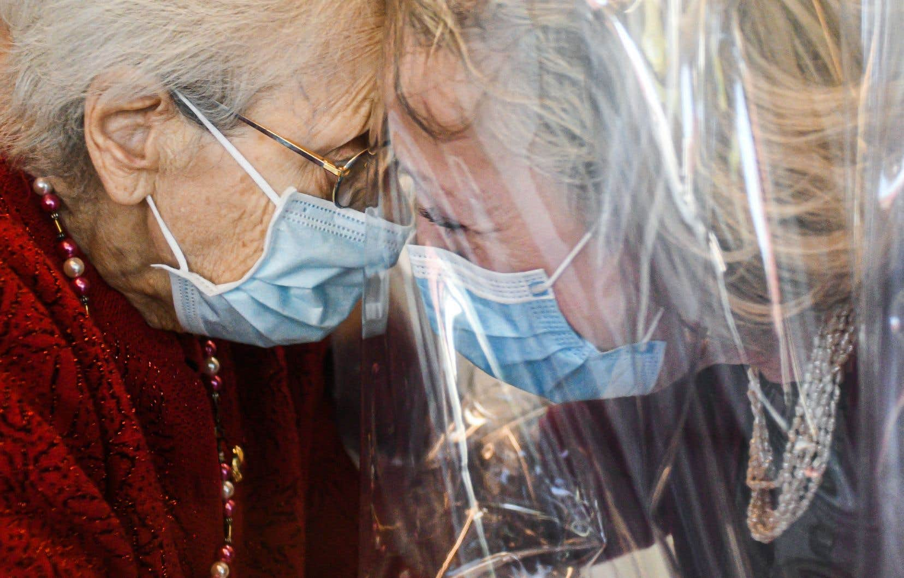

Slide 20
MISAOTRA TOMPOKO !!!

